Slide 1
霍尔效应法测定螺线管磁场分布
原 理
仪 器
实验内容与数据处理
问题讨论

Slide 2
霍尔效应法测定螺线管磁场分布
1. 霍尔效应 ？
置于磁场中的载流体，如果电流方向与磁场垂直，则在垂直于电流和磁场的方向会产生一附加的横向电场，这个现象是霍普金斯大学研究生霍尔于1879年发现的，后被称为霍尔效应。
霍尔效应从本质上讲是运动的带电粒子在磁场中受洛仑兹力作用而引起的偏转。当带电粒子（电子或空穴）被约束在固体材料中，这种偏转就导致在垂直电流和磁场方向上产生正负电荷的聚积，从而形成附加的横向电场，即霍尔电场。
原 理

Slide 3










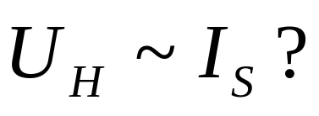




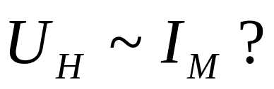
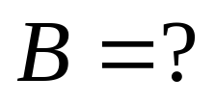
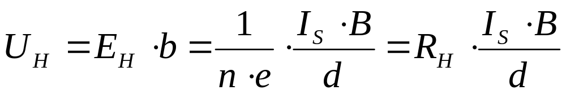
2. 原理 ？
试样宽度：b
试样厚度：d
载流子浓度： n
电流： I_{S} = n·e·v·b·d
霍尔电场：E_{H}
电场力：F_{E} = eE_{H}
洛伦兹力： F_{B} = evB

Slide 4
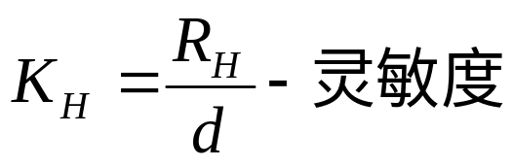
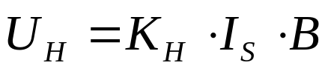
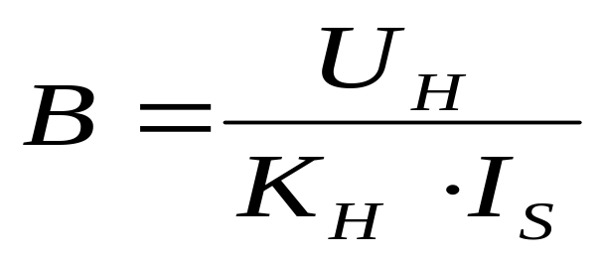
霍尔电压：
R_{H} 为霍尔系数，是反映材料霍尔效应强弱的重要参数。

Slide 5
螺线管磁场测定仪
请观察仪器，思考仪器每个旋钮、按钮作用
霍尔元件位置如何界定？
编号 1-35：螺线管中部 x=0 cm
仪 器

Slide 6
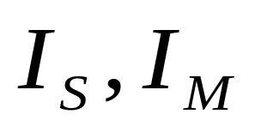
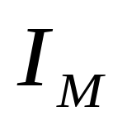
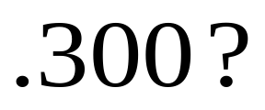
注意事项：开机和关机都得使 最小值
仪 器

Slide 7
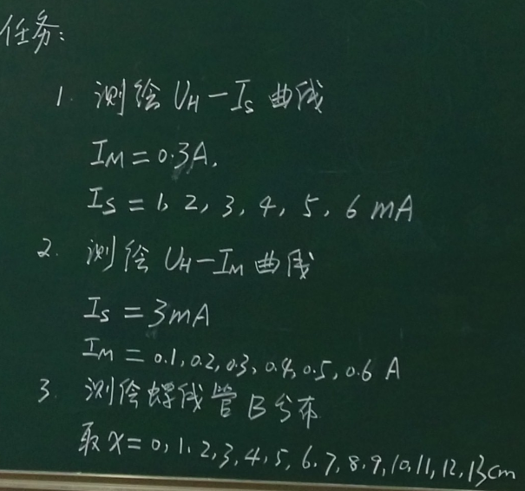

Slide 8
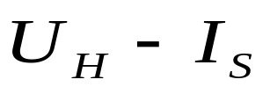
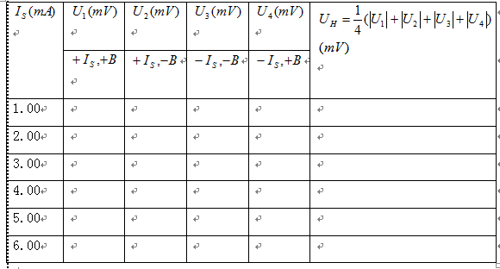
1、测绘 曲线
如何消除负效应？
实验内容与数据处理

Slide 9
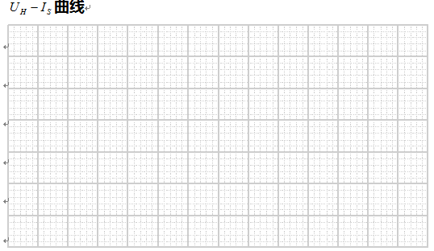

Slide 10
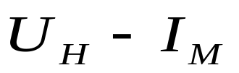
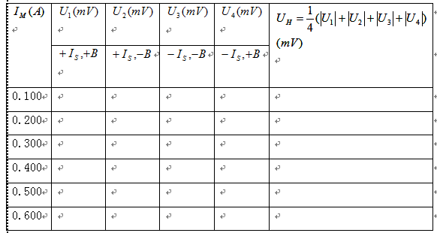
2、测绘 曲线
实验内容与数据处理

Slide 11
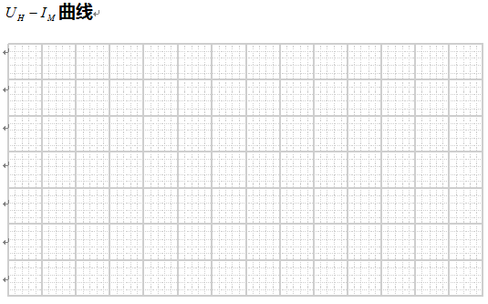

Slide 12
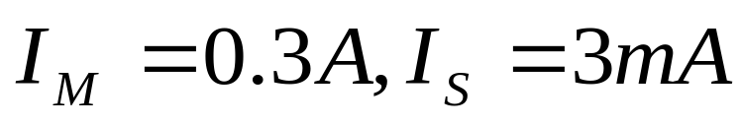

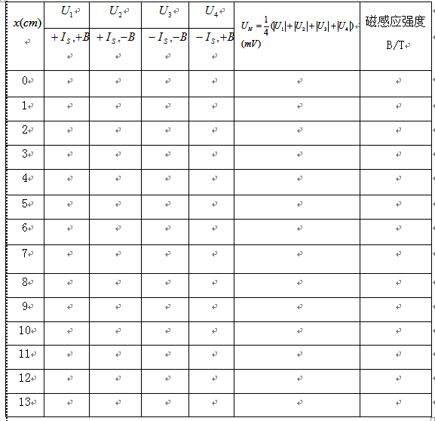
3、测绘 螺线管轴线上磁场分布

Slide 13
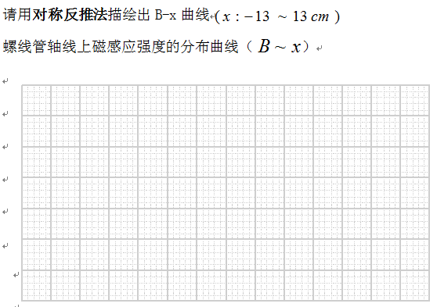

Slide 14
问题讨论
1 实验结果及讨论
2 如何消除霍尔效应的各种负效应？
编号 1-35：螺线管中部 x=0 cm

